Slide 1
«Краеведческая библиотека – центр изучения истории Выксы и сохранения её культурного и индустриального наследия»
МБУК «ЦБС г.о. г. Выкса»
Городская библиотека «Отчий край»

Slide 2
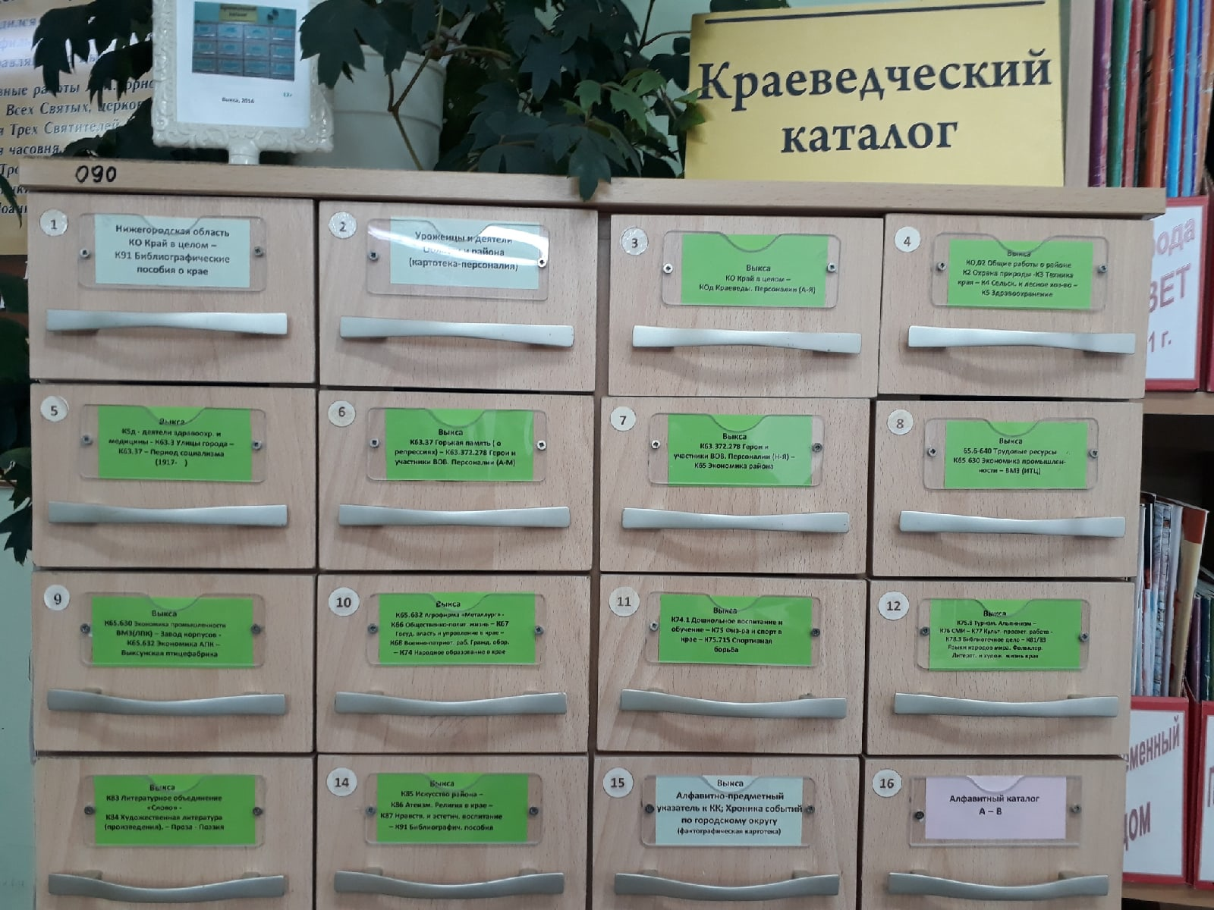
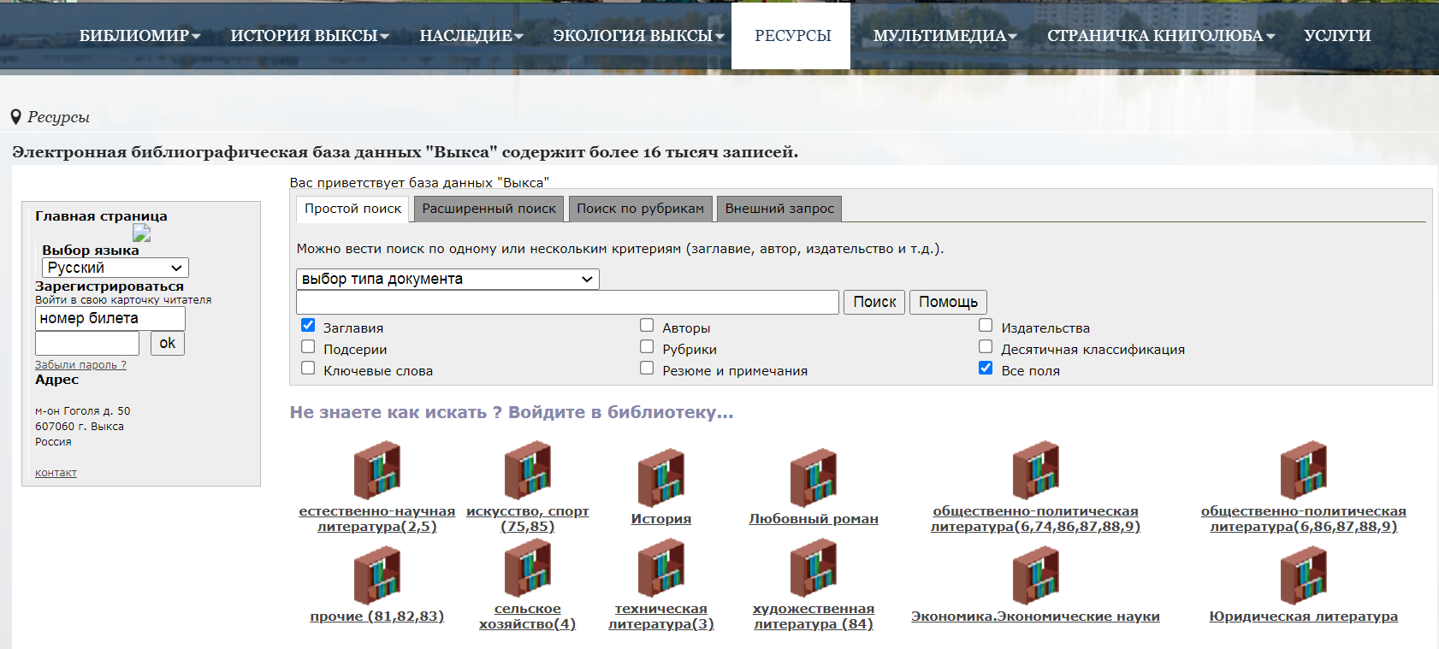
Создание краеведческого СБА
Краеведческий каталог - 15 ящиков
Электронная библиографическая база данных «Выкса» (кол-во записей – 18410)
АИБС составляет:
статей – 17789 записей,
книг - 621 записей
Фонд тематических
досье - 160 папок

Slide 3
Сайт - накопитель и навигатор краеведческой информации
Разделы сайта:
Фактографическая картотека «Хроника основных событий по городскому округу»
База данных «Выдающиеся выксунцы» - 105 персоналий
«Краеведческая коллекция» - 87 статей
«Золотые страницы краеведения» - 141 статья
«Гордость Выксунского края» - 33 статьи
«Карты Выксы» - 20 карт
«Галерея» - 46 альбомов с фотографиями

Slide 4
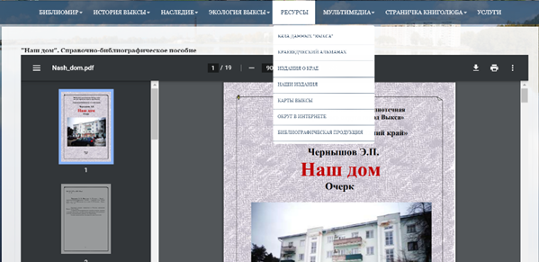
Библиографическая продукция

Slide 5
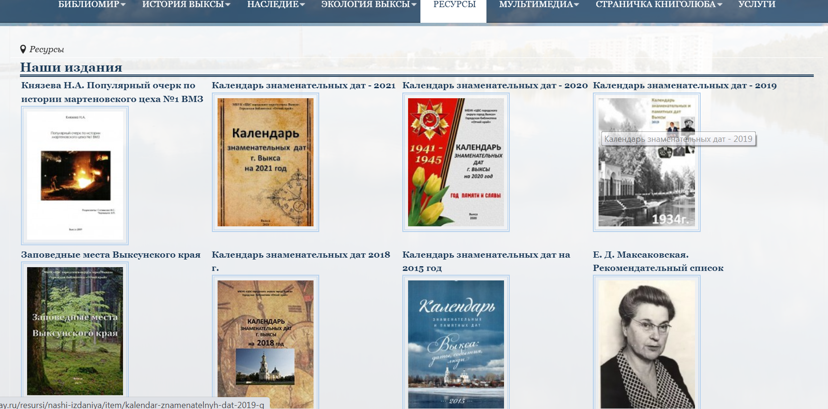
Издательская деятельность
Раздел «Ресурсы»:
Библиографическая продукция – 93 экз.
Краеведческий альманах «Приокская глубинка» – 20 выпусков
Издания о крае – 59 экз.
Наши издания – 30 экз.

Slide 6
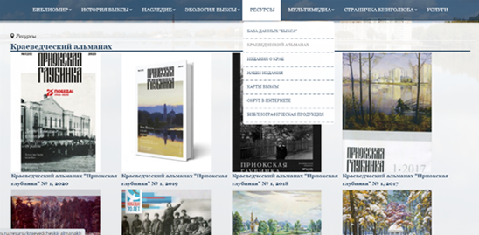
Краеведческий альманах «Приокская глубинка»

Slide 7
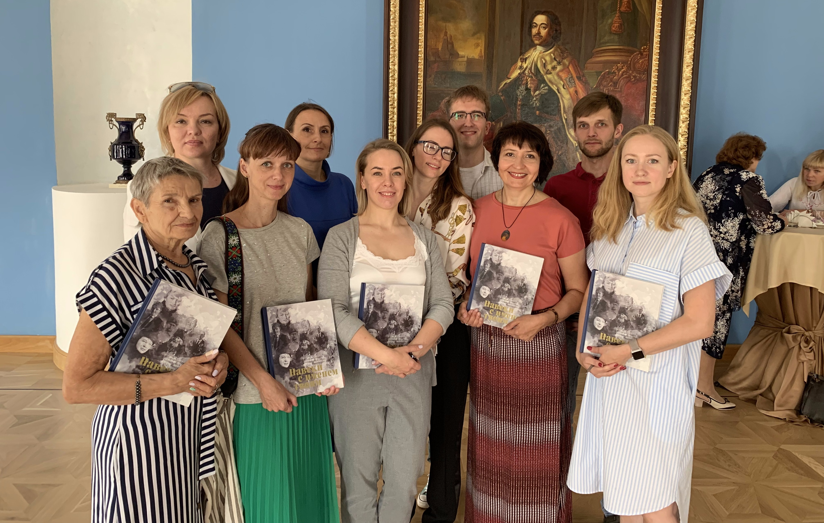
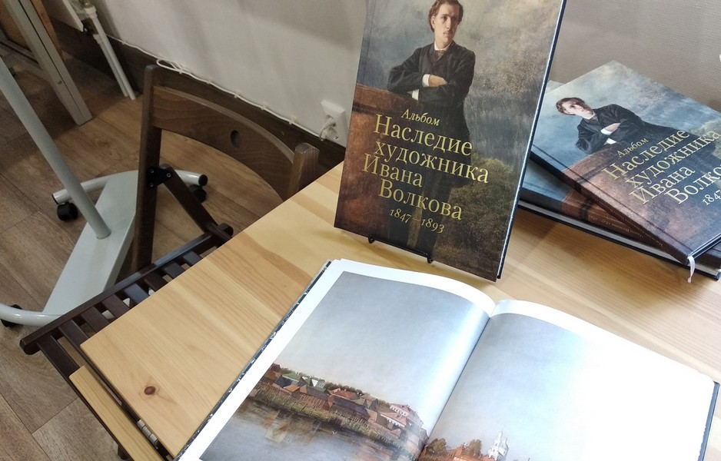
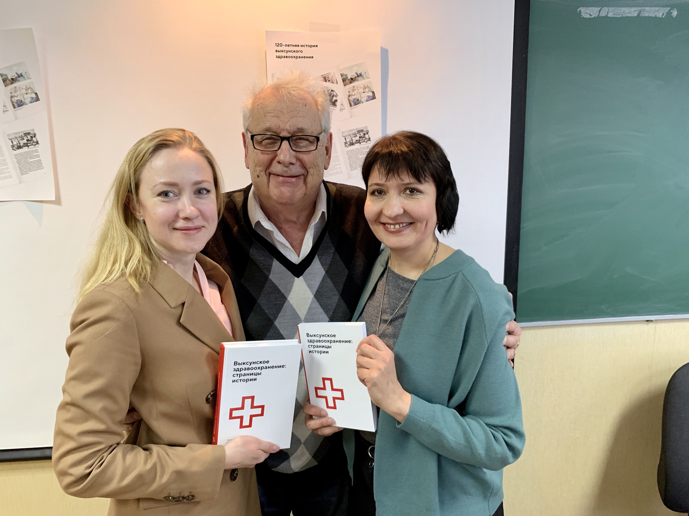
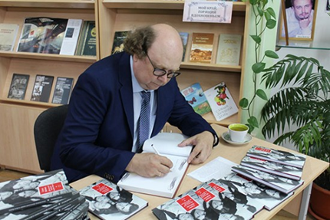
Издания о крае

Slide 8
Проектная деятельность
«Цифровая летопись войны»
«Мой город с вежливым названьем»
«Сердце разумного ищет знания»
«Загадки выксунской истории»
«Листая страницы календаря»
«Уроки истории. Открытый краеведческий лекторий»
«Читаем книги о войне в юбилейный год Победы»
«Выкса. От страницы к странице»
«Моя Выкса»
«Читайте Нижегородское»

Slide 9
«Цифровая летопись войны»

Slide 10
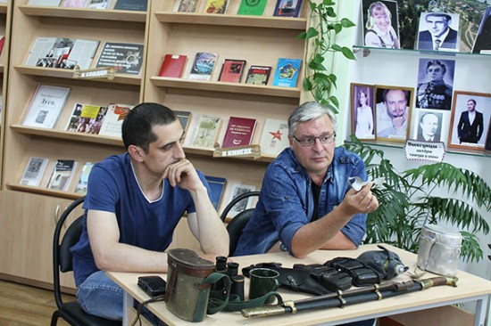
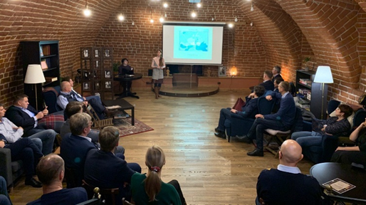
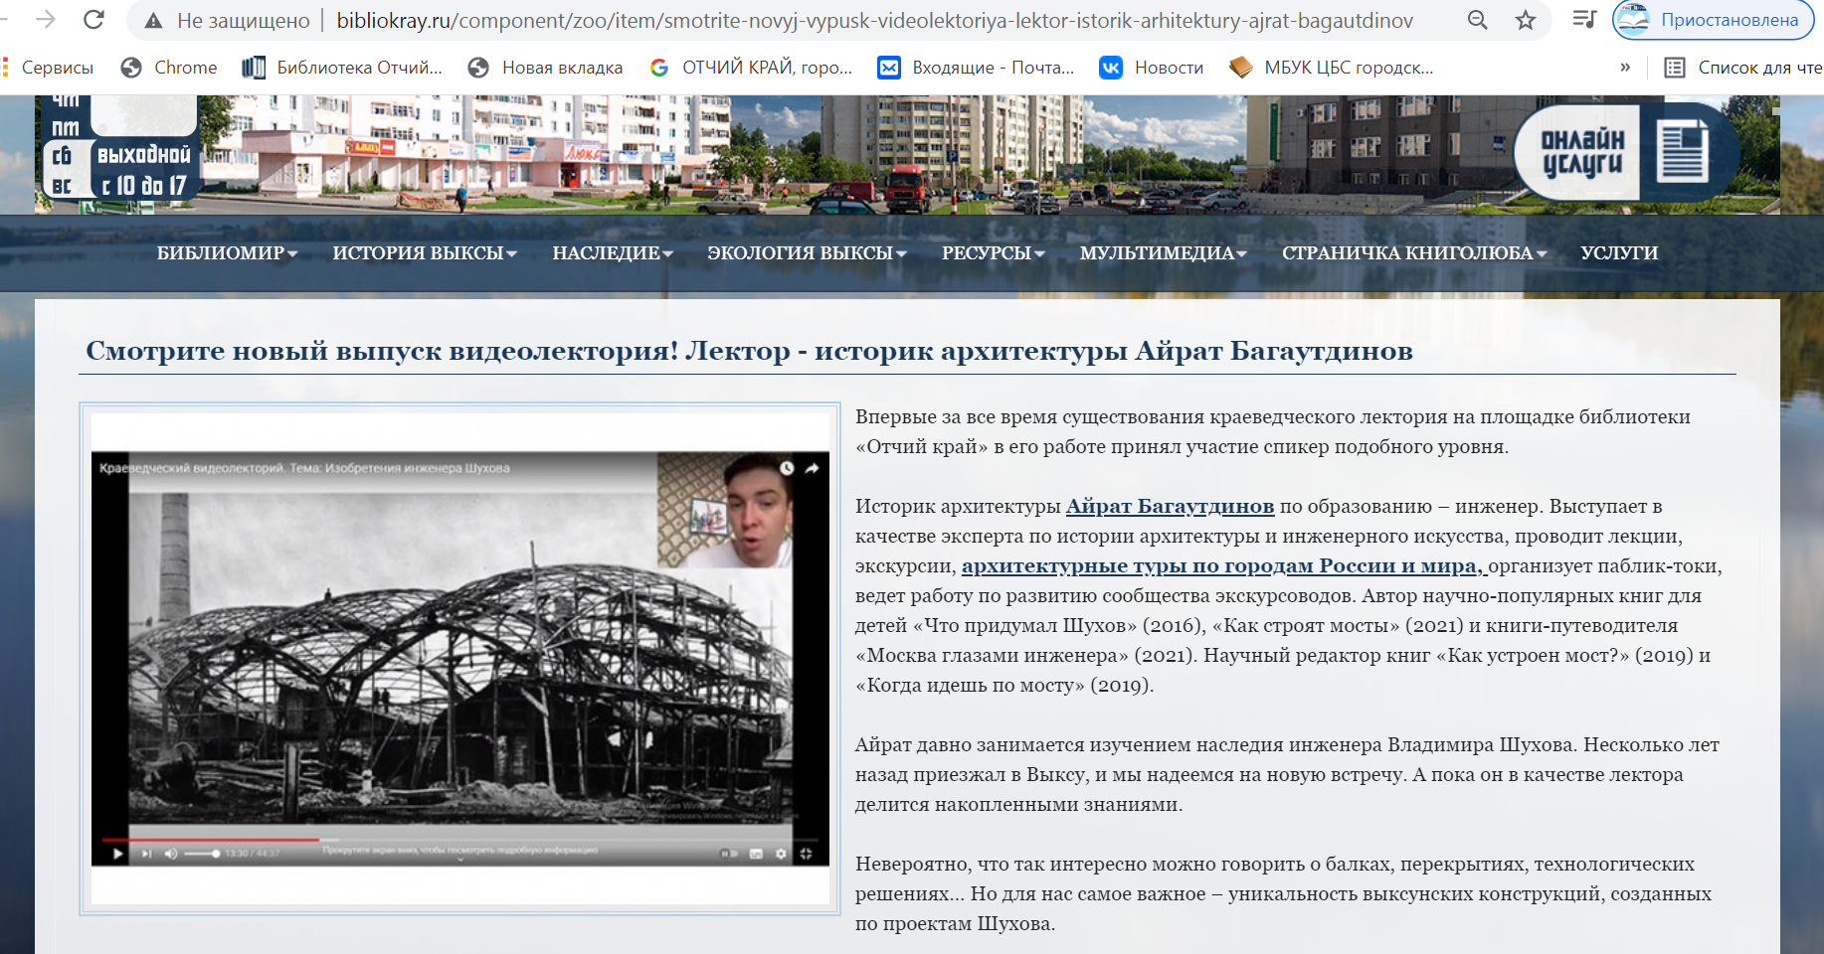
«Уроки истории. Открытый краеведческий лекторий»

Slide 11
Пропаганда краеведческой книги на канале youtube
Всего -151 видео, в их числе:
- Проект "Мой город с вежливым названием" - 12 видеоэкскурсий;
- Проект "На книжную полку - книгу о крае» - 15 видео, виртуальных выставок и буктрейлеров
Открытый краеведческий лекторий – 9 лекций
«Читайте Нижегородское» - 5 видео
«Библионочь – 2020» - 17 видео
«Презентации книг» - 8 видео

Slide 12
Библиотека в СМИ
Библиотека использует различные способы продвижения краеведческих ресурсов
на сайтах библиотеки «Отчий край», МБУК «ЦБС»
дружественных сайтах, в том числе крупных выксунских порталах «Виртуальная Выкса», «Выкса.РФ»
информация в местных СМИ (группа изданий «Красные Зори», газеты «Выксунский рабочий», канал «Выкса ТВ», МУ «Радио Выкса»)
В местных СМИ в 2019-2021 гг. опубликовано более 400 информационных материалов.

Slide 13
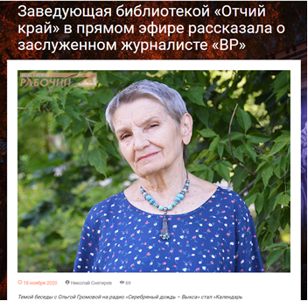
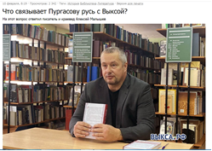
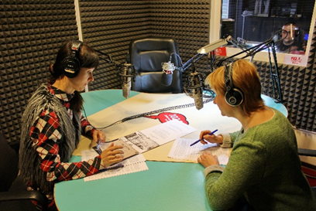
Библиотека в СМИ

